Slide 1
classe de maître avec CHEF PASQUALE VARI Initiation aux fromages italiens DOP moins connus Montreal, 24 septembre 2021

Slide 2
Appellation d'origine protégée
Appellation d'origine protégée (AOP) est la dénomination, en langue française, d'un signe d'identification de l'Union européenne visant à préserver les appellations d'origine de produits agricoles. Créé en 1992, ce label « désigne des produits qui ont été produits, transformés et élaborés dans une aire géographique déterminée, en mettant en œuvre le savoir-faire reconnu de producteurs locaux et des ingrédients provenant de la région concernée »

Slide 3
DOP Cheeses
Les fromages D.O.P sont synonymes de la plus haute qualité. Ces fromages sont originaires de zones géographiques spécifiques, et leurs caractéristiques dépendent essentiellement ou exclusivement d'un environnement géographique spécifique, y compris des facteurs naturels et humains, et sont donc produits et transformés exclusivement dans cette zone définie.

Slide 4
Fromages italiens DOP
Les 48 fromages DOP italiens font de l’Italie le premier producteur de fromages DOP, suivi de la France, avec 45 produits.

Slide 5
Exemple des fromages DOP
Taleggio DOP
Fontina DOP
Gorgonzola DOP
Pecorino Crotonese DOP

Slide 6
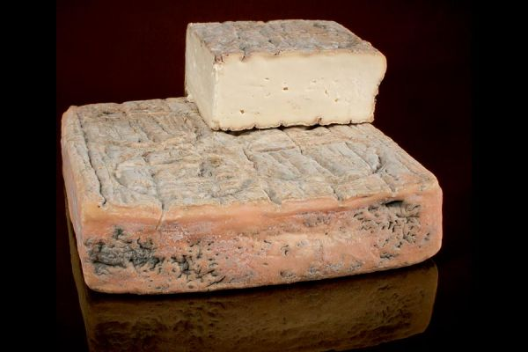
Taleggio DOP

Slide 7
Taleggio DOP
Aire de production:
Taleggio est un fromage à Appellation d'Origine Protégée qui peut être produit et mûri uniquement en Lombardie, dans les provinces de Bergame, Brescia, Côme, Crémone, Lecco, Lodi, Milan, Pavie ; dans le Piémont, dans la province de Novara ; en Vénétie, dans la province de Trévise.

Slide 8
Taleggio DOP
Type de lait:
Le lait utilisé pour la production c’est du lait cru de vache.

Slide 9
Taleggio DOP
Meule:
Chaque meule de Taleggio pèse de 1,7 à 2,2 kg et est un parallélépipède quadrangulaire, avec des côtés de 18–20 cm et 4–7 cm de haut

Slide 10
Taleggio DOP
CHARACTERISTICS
Vieillissement:
Au moins 35 jours

Slide 11
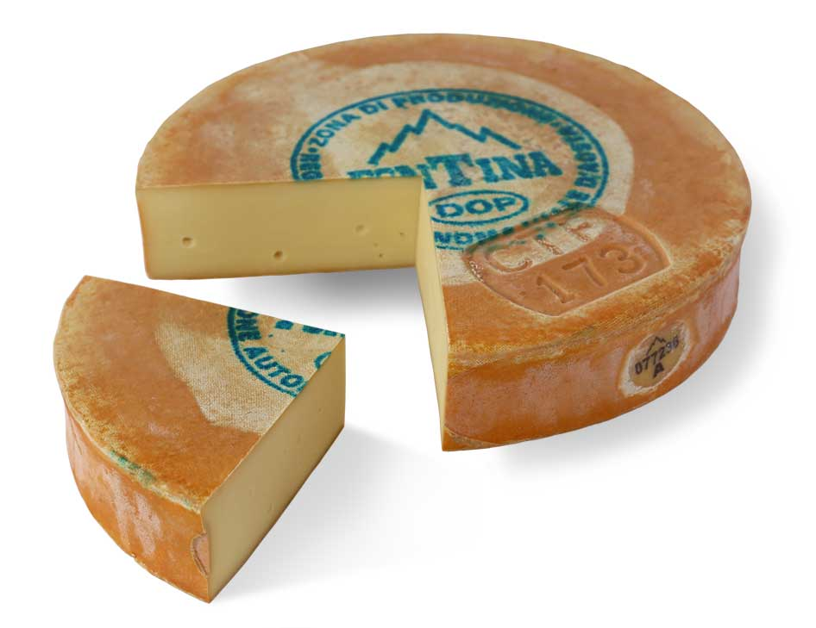
FONTINA DOP

Slide 12
FONTINA DOP
Aire de production:
La Fontina est un fromage italien, produit de la Vallée d'Aoste.

Slide 13
FONTINA DOP
Type de lait:
Faite à base de lait de vache

Slide 14
FONTINA DOP
Meule:
7,5 – 12 kg.

Slide 15
FONTINA DOP
CHARACTERISTICS
Vieillessement:
Au moins 80 jours

Slide 16
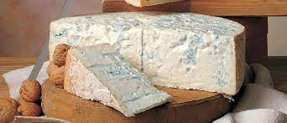
GORGONZOLA DOP

Slide 17
GORGONZOLA DOP
Aire de production:
Les régions de Lombardie et du Piémont.

Slide 18
GORGONZOLA DOP
Type de lait:
Fait à base de lait de vache

Slide 19
GORGONZOLA DOP
Meule:
meule «type doux» (dolce) : poids compris entre 9 et 13,5 kilogrammes, goût doux, et affinage d’une durée minimale de cinquante jours et maximale de cent cinquante jours
meule «type piquant» (piccante) : poids compris entre 9 et 13,5 kilogrammes, goût piquant prononcé, dont affinage d’une durée minimale de quatre-vingts jours et maximale de deux cent soixante-dix jours
«petite meule de type piquant» (piccola piccante): poids allant entre de 5,5 à moins de 9 kilogrammes, et avec goût piquant prononcé et affinage d’une durée minimale de soixante jours et maximale de deux cents jours.

Slide 20
gorgonzola DOP
Vieillessement:
Au moins 34 mois

Slide 21
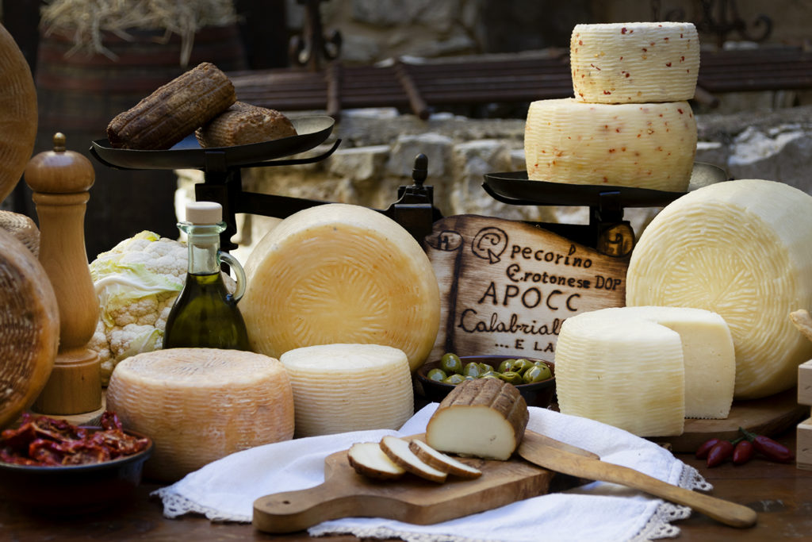
Pecorino crotonese DOP

Slide 22
Pecorino crotonese DOP
Aire de production:
L'ensemble des municipalites dans les province de Crotone, Catanzaro et Cosenza, dans la région de Calabre.

Slide 23
Pecorino crotonese DOP
Type de lait:
Produit exclusivement à partir de lait entier de
brebis

Slide 24
Pecorino crotonese DOP
Meule:
1. Petite 1 Kg – Lightly-Salted, Fresh, Semi-hard, Hard
2. Medium 2 Kg – Lightly-Salted, Fresh, Semi-hard, Hard, Grotta
3. Grande 6 kg – Grand reserve

Slide 25
Pecorino crotonese DOP
Vieillessement:
Semiduro - 60 - 90 jours
2. Stagionato – plus de 90 jours

Slide 26
Merci

